Slide 1
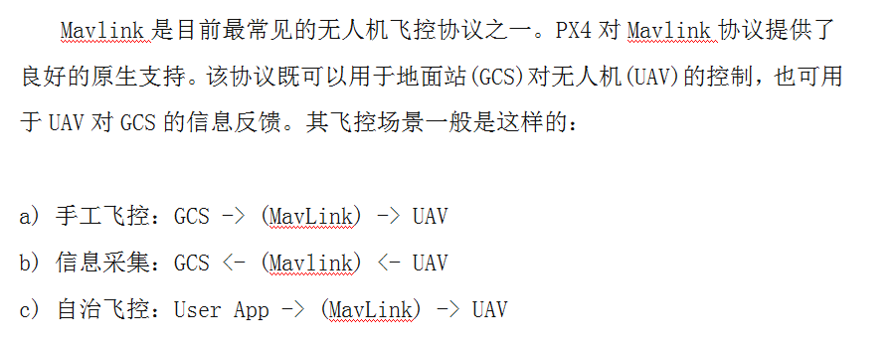
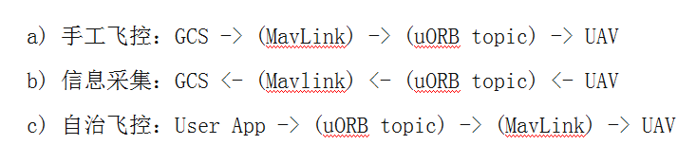
六. uORB -- 1. 通信机制
为实现飞控架构的灵活性，避免对底层实现细节的依赖，在PX4中，并不鼓励开发者在自定义飞控程序中直接使用Mavlink，而是鼓励开发者使用一种名为uORB((Micro Object Request Broker，微对象请求代理)的消息机制。

Slide 2
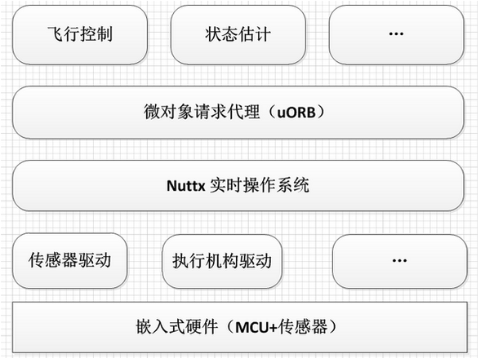
六. uORB -- 2. 系统地位

Slide 3
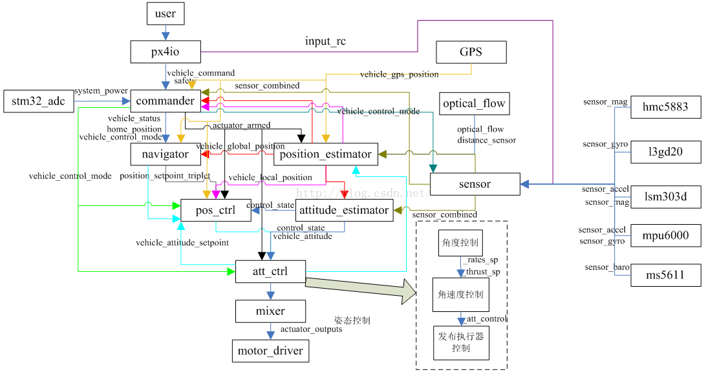
六. uORB

Slide 4
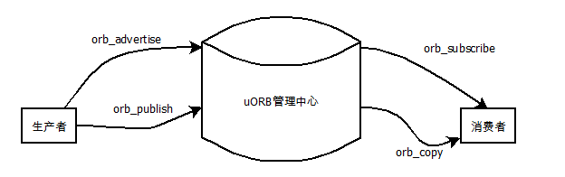
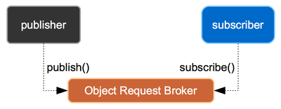
六. uORB -- 3. 通信模型

Slide 5
六. uORB -- 4. 函数调用
orb_advertise 公告，注册
发布消息
orb_publish 发布消息
orb_subscribe 订阅，关注
订阅使用消息
poll / check 检查更新
ID
handle
data
orb_copy 拷贝数据

Slide 6
六. uORB -- 4. 函数调用
orb_advertise 公告，注册
发布消息
orb_publish 发布消息
orb_subscribe 订阅，关注
订阅使用消息
poll / check 检查更新
orb_copy 拷贝数据

Slide 7
六. uORB -- 5.实践操作

Slide 8
六. uORB -- 6.复习
uROB的创建：
1、为什么要学习uORB的消息的创建
2、如何实践uORB消息的创建
3、从创建过程能学到些什么
1、先创建自己的msg
2、cmakelists
3、.h _s age
1、uORB（通信机制）
2、topic（消息主题）
3、msg（消息结构体）

